Slide 1
Lecture:
IMAGE PROCESSING
Chapter 3: Image Transforms
Wavelet Transforms
1
Notes:
1

Slide 2
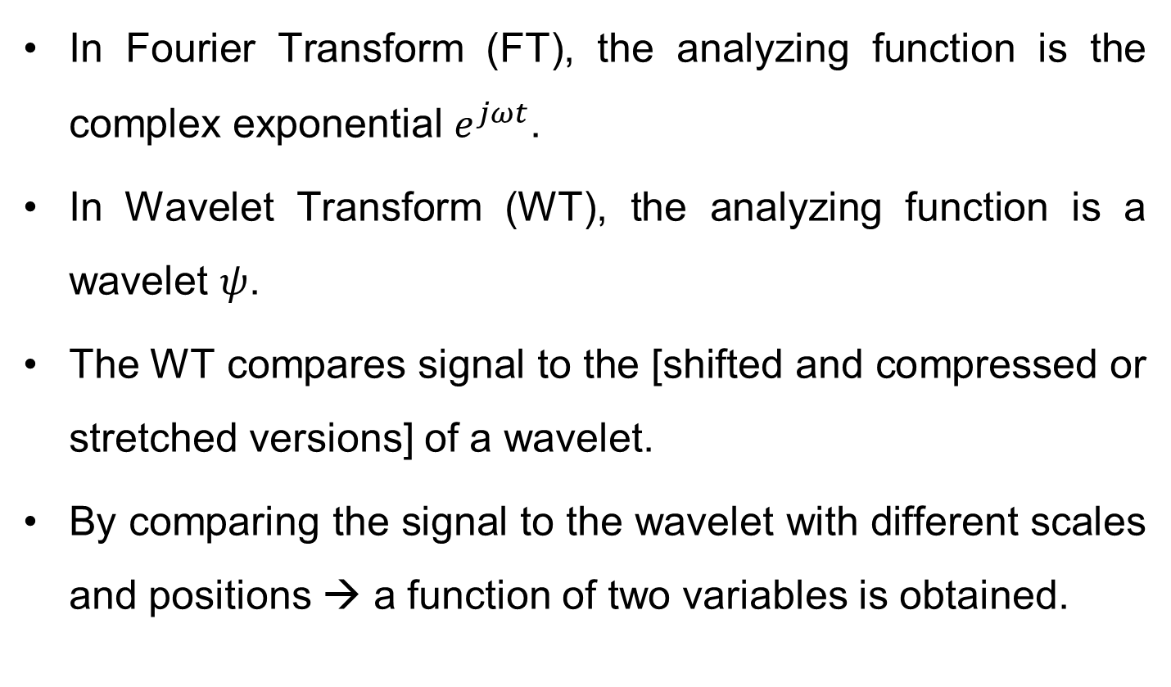
University of Technology and Education
Faculty of Electrical & Electronic Engineering
Wavelet Transforms
In Fourier Transform (FT), the analyzing function is the complex exponential $e^{jωt}$.
In Wavelet Transform (WT), the analyzing function is a wavelet $ψ$.
The WT compares signal to the [shifted and compressed or stretched versions] of a wavelet.
By comparing the signal to the wavelet with different scales and positions → a function of two variables is obtained.
2
Notes:
2

Slide 3
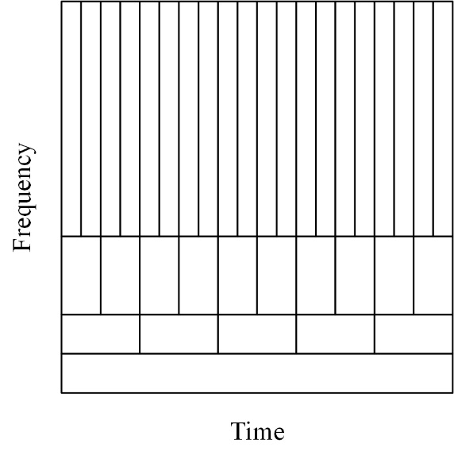
University of Technology and Education
Faculty of Electrical & Electronic Engineering
Wavelet Transforms
Phân tích Wavelet
Phân tích Wavelet thực hiện dựa trên phương pháp phân tích đa phân giải
Phân tích đa phân giải
- Độ phân giải trong miền thời gian – tần số sử dụng phương pháp tiếp cận được gọi là phân tích đa phân giải (Multiresolution Analysis – MRA), như trong hình 3.7
- Hình 3.7, các tần số thấp ứng với toàn bộ khoảng thời gian của tín hiệu, tại đây các tần số cao xuất hiện rất ít trong khoảng thời gian rất ngắn.
Hình 3.7. Không gian phân tích thời gian – tần số đa phân giải
3
Notes:
3

Slide 4
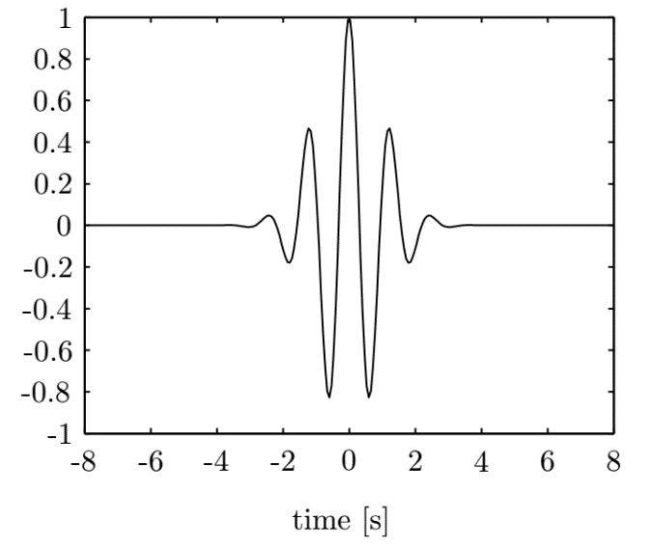
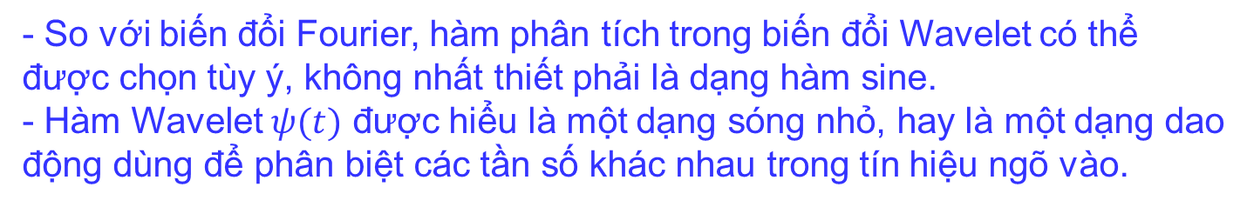
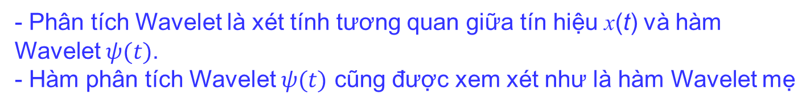
University of Technology and Education
Faculty of Electrical & Electronic Engineering
Wavelet Transforms
- Phân tích Wavelet là xét tính tương quan giữa tín hiệu x(t) và hàm Wavelet $ψ(t)$.
- Hàm phân tích Wavelet $ψ(t)$ cũng được xem xét như là hàm Wavelet mẹ
- So với biến đổi Fourier, hàm phân tích trong biến đổi Wavelet có thể được chọn tùy ý, không nhất thiết phải là dạng hàm sine.
- Hàm Wavelet $ψ(t)$ được hiểu là một dạng sóng nhỏ, hay là một dạng dao động dùng để phân biệt các tần số khác nhau trong tín hiệu ngõ vào.
- Wavelet chứa thông tin cả về dạng phân tích và kích thước cửa sổ. Hình 3.8 trình bày về Wavelet Morlet.
- Có nhiều dạng của hàm Wavelet được phát triển để có thế trích xuất đặc trưng tùy theo dạng tín hiệu ngõ vào
Hình 3.8. Wavelet họ Morlet
4
Notes:
4

Slide 5

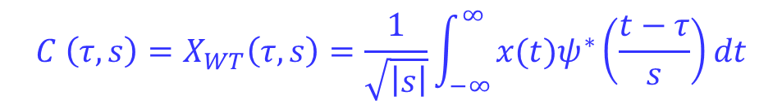

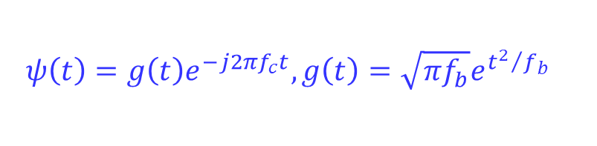
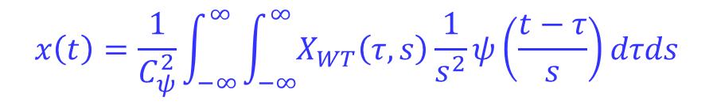
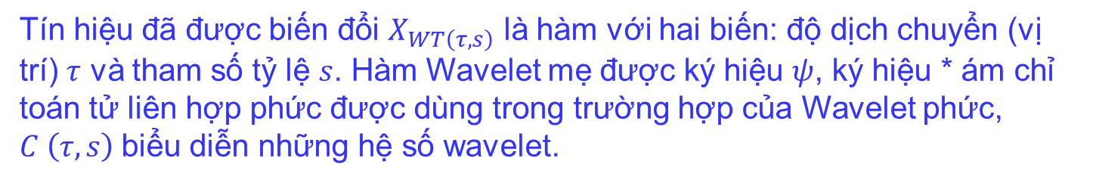
University of Technology and Education
Faculty of Electrical & Electronic Engineering
Wavelet Transforms
Hàm biến đổi Wavelet liên tục 1 miền được định nghĩa
$${C \left(τ,s\right)=X}_{WT}\left(τ,s\right)=\frac{1}{\sqrt{\left|s\right|}}\int_{−∞}^{∞}{x(t)ψ^{∗}\left(\frac{t−τ}{s}\right)dt}$$
Tín hiệu đã được biến đổi $X_{WT\left(τ,s\right)}$ là hàm với hai biến: độ dịch chuyển (vị trí) $τ$ và tham số tỷ lệ $s$. Hàm Wavelet mẹ được ký hiệu $ψ$, ký hiệu * ám chỉ toán tử liên hợp phức được dùng trong trường hợp của Wavelet phức, $C \left(τ,s\right)$biểu diễn những hệ số wavelet.
Biến đổi ngược Wavelet liên tục ngược (ICWT) được xác định như sau:
$$x\left(t\right)=\frac{1}{C_{ψ}^{2}}\int_{−∞}^{∞}{\int_{−∞}^{∞}{X_{WT}\left(τ,s\right)}\frac{1}{s^{2}}ψ\left(\frac{t−τ}{s}\right)dτds}$$
$$ψ\left(t\right)=g\left(t\right)e^{−j2πf_{c}t}, g\left(t\right)=\sqrt{πf_{b}}e^{{t^{2}}/{f_{b}}}$$
Tần số trung tâm $f_{c}$ và độ rộng băng thông $f_{b}$ của Wavelet là các thông số có thể được điều chỉnh. Chẳng hạn, họ Wavelet Morlet, thông số tỷ lệ và tần số có mối quan hệ như sau:
$$f=\frac{f_{c}}{s}$$
5
Nguyen Thanh Hai, PhD
Notes:
5

Slide 6
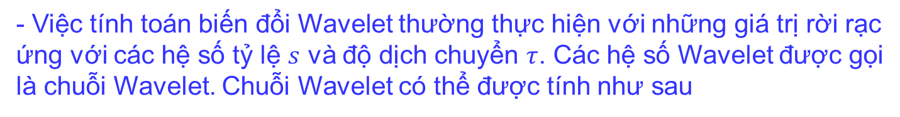
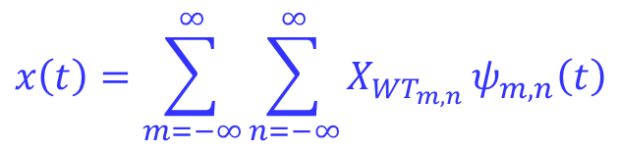
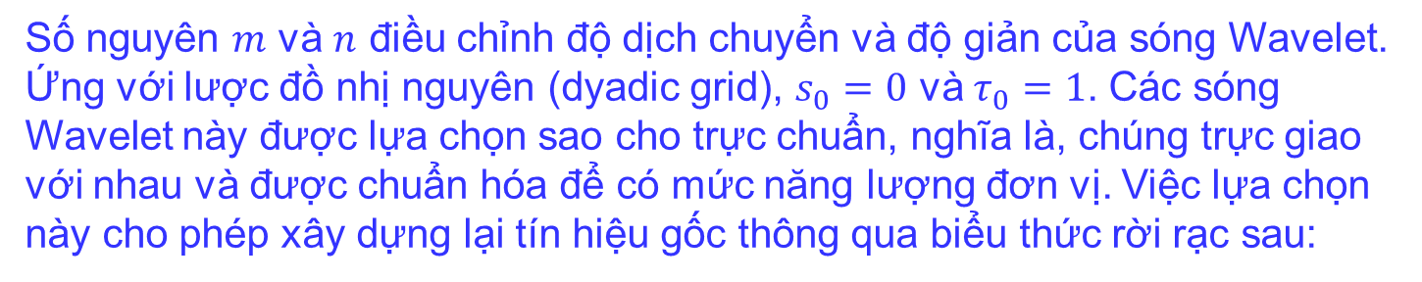

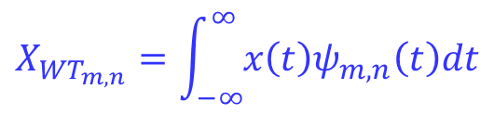
University of Technology and Education
Faculty of Electrical & Electronic Engineering
Image Transforms
- Việc tính toán biến đổi Wavelet thường thực hiện với những giá trị rời rạc ứng với các hệ số tỷ lệ $s$ và độ dịch chuyển $τ$. Các hệ số Wavelet được gọi là chuỗi Wavelet. Chuỗi Wavelet có thể được tính như sau
$$X_{{WT}_{m,n}}=\int_{−∞}^{∞}{x\left(t\right)ψ_{m,n}\left(t\right)dt}$$
$$ψ_{m,n}=s_{0}^{−m/2}ψ\left(s_{0}^{−m}t−nτ_{0}\right)$$
Số nguyên $m$ và $n$ điều chỉnh độ dịch chuyển và độ giản của sóng Wavelet. Ứng với lược đồ nhị nguyên (dyadic grid), $s_{0}=0$ và $τ_{0}=1$. Các sóng Wavelet này được lựa chọn sao cho trực chuẩn, nghĩa là, chúng trực giao với nhau và được chuẩn hóa để có mức năng lượng đơn vị. Việc lựa chọn này cho phép xây dựng lại tín hiệu gốc thông qua biểu thức rời rạc sau:
$$x\left(t\right)=\sum_{m=−∞}^{∞}{\sum_{n=−∞}^{∞}{X_{{WT}_{m,n}}}}ψ_{m,n}\left(t\right)$$
6
Nguyen Thanh Hai, PhD
Notes:
6

Slide 7
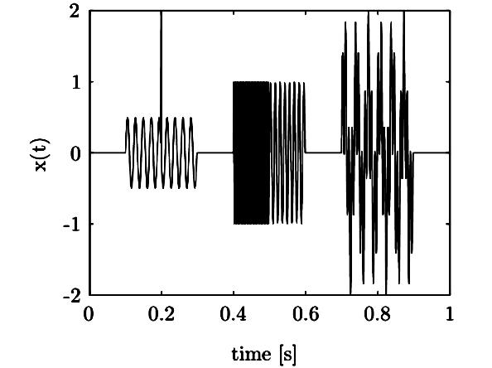
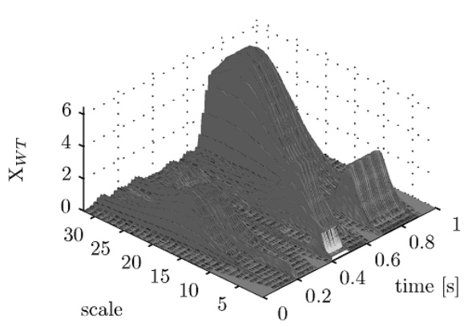
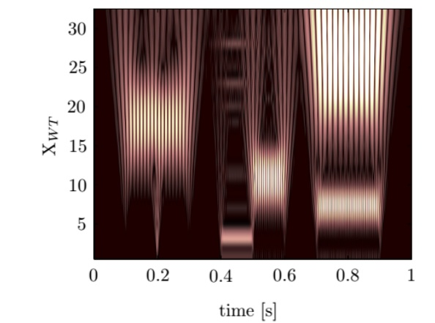
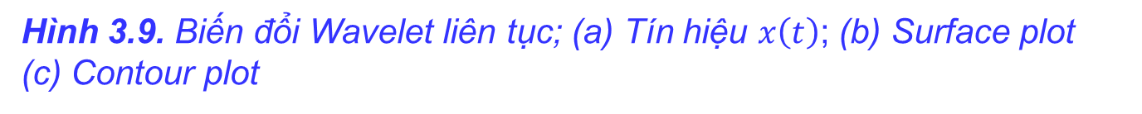
University of Technology and Education
Faculty of Electrical & Electronic Engineering
Image Transforms
Hình 3.9. Biến đổi Wavelet liên tục; (a) Tín hiệu $x\left(t\right)$; (b) Surface plot
(c) Contour plot
7
Notes:
7

Slide 8
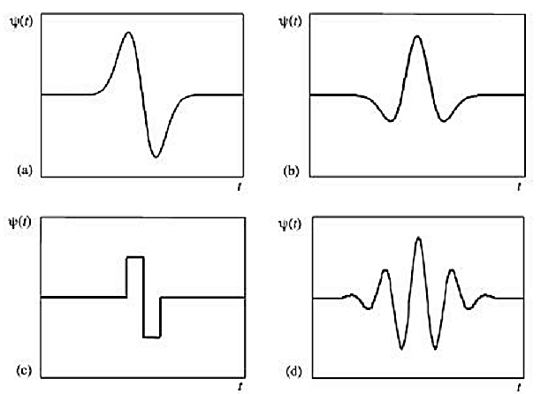
University of Technology and Education
Faculty of Electrical & Electronic Engineering
Wavelet Transforms
Many different wavelets can be used in CWT.
Depending on signal features to be detected → select a wavelet that facilitates.
a) Gauss
b) Mexican hat
c) Haar
d) Morlet
8
Nguyen Thanh Hai, PhD
Notes:
8

Slide 9
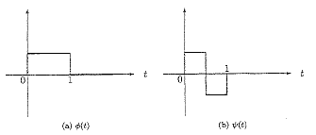

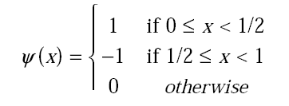
University of Technology and Education
Faculty of Electrical & Electronic Engineering
Image Transforms
1D Haar Wavelets
Haar scaling and wavelet functions:
Mother scaling function:
φ(t)
ψ(t)
Mother wavelet function:
9
Notes:
9

Slide 10
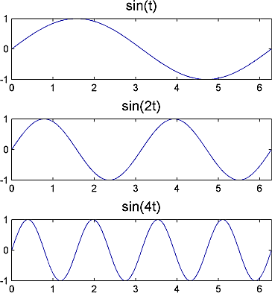
University of Technology and Education
Faculty of Electrical & Electronic Engineering
Wavelet Transforms
Continuous wavelet transform (CWT)_Scale
Example: sine signal with different scales
10
Nguyen Thanh Hai, PhD
Notes:
10

Slide 11
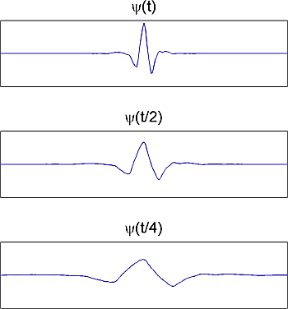
Wavelet Transforms
Continuous wavelet transform (CWT)_Scale
The scale works exactly the same with wavelet
11
Nguyen Thanh Hai, PhD
Notes:
11

Slide 12
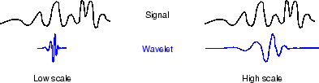
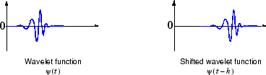
University of Technology and Education
Faculty of Electrical & Electronic Engineering
Wavelet Transforms
Scale and frequency
Low scale → compressed wavelet → rapidly changing details → high frequency.
High scale → stretched wavelet → slowly changing → low frequency.
Shifting
Simply delaying or advancing.
12
Nguyen Thanh Hai, PhD
Notes:
12

Slide 13
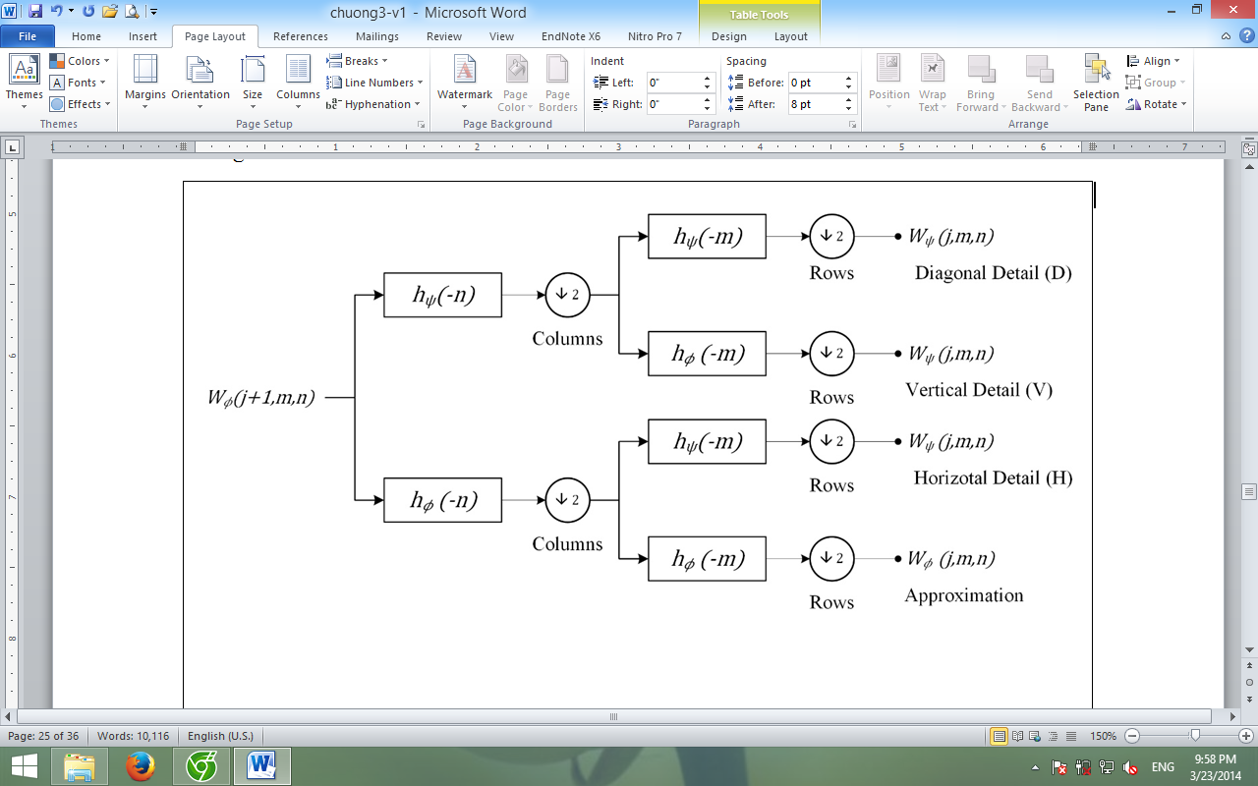
University of Technology and Education
Faculty of Electrical & Electronic Engineering
Wavelet Transforms
Discrete Wavelet transform (cont)
Wavelet transform of an image: diagram
13
Nguyen Thanh Hai, PhD.
Notes:
13

Slide 14
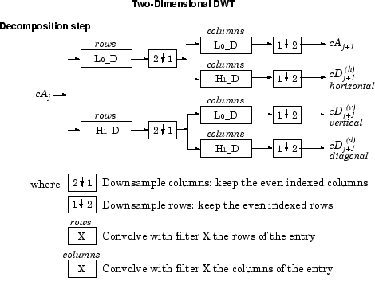
University of Technology and Education
Faculty of Electrical & Electronic Engineering
Wavelet Transforms
14
Nguyen Thanh Hai, PhD.
Notes:
14

Slide 15
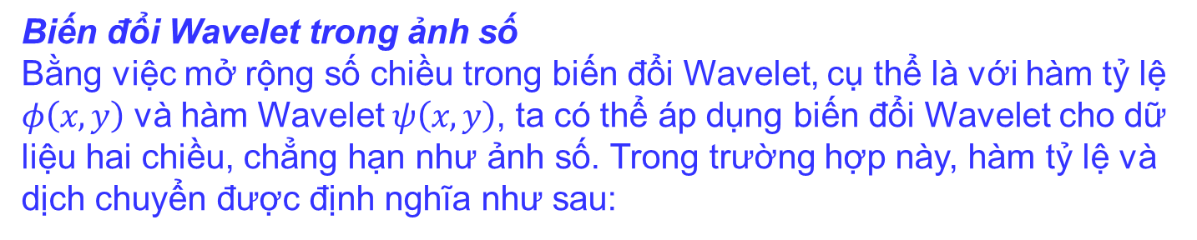
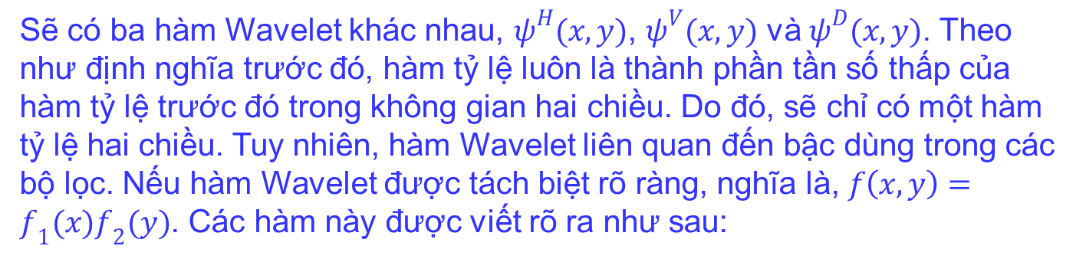

University of Technology and Education
Faculty of Electrical & Electronic Engineering
Wavelet Transforms
Biến đổi Wavelet trong ảnh số
Bằng việc mở rộng số chiều trong biến đổi Wavelet, cụ thể là với hàm tỷ lệ $φ\left(x,y\right)$ và hàm Wavelet $ψ\left(x,y\right)$, ta có thể áp dụng biến đổi Wavelet cho dữ liệu hai chiều, chẳng hạn như ảnh số. Trong trường hợp này, hàm tỷ lệ và dịch chuyển được định nghĩa như sau:
$$φ_{j,m,n}\left(x,y\right)=2^{j/2}φ\left(2^{j}x−m,2^{j}y−n\right),$$
$$ψ_{j,m,n}^{i}\left(x,y\right)=2^{j/2}ψ^{i}\left(2^{j}x−m,2^{j}y−n\right), i=\left\{H,V,D\right\}$$
Sẽ có ba hàm Wavelet khác nhau, $ψ^{H}(x,y)$, $ψ^{V}(x,y)$ và $ψ^{D}(x,y)$. Theo như định nghĩa trước đó, hàm tỷ lệ luôn là thành phần tần số thấp của hàm tỷ lệ trước đó trong không gian hai chiều. Do đó, sẽ chỉ có một hàm tỷ lệ hai chiều. Tuy nhiên, hàm Wavelet liên quan đến bậc dùng trong các bộ lọc. Nếu hàm Wavelet được tách biệt rõ ràng, nghĩa là, $f\left(x,y\right)=f_{1}(x)f_{2}(y)$. Các hàm này được viết rõ ra như sau:
15
Nguyen Thanh Hai, PhD
Notes:
15

Slide 16

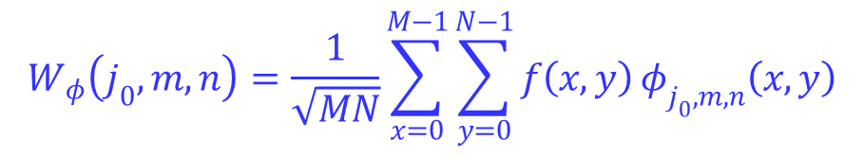


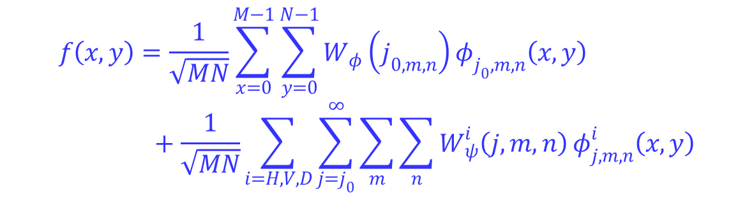
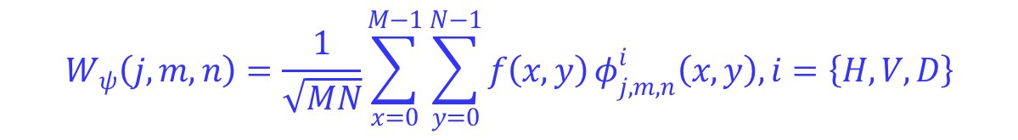

University of Technology and Education
Faculty of Electrical & Electronic Engineering
Wavelet Transforms
$$φ\left(x,y\right)=φ\left(x\right)φ\left(y\right),$$
$$ψ^{V}\left(x,y\right)=φ\left(x\right)ψ\left(y\right),$$
$$ψ^{H}\left(x,y\right)=ψ\left(x\right)φ\left(y\right),$$
$$ψ^{D}\left(x,y\right)=ψ\left(x\right)ψ\left(y\right),$$
Nếu xem đây là các hàm tách biệt thì sẽ rất dễ dàng để phân tích các hàm hai chiều này và do đó ta chỉ nên tập trung vào việc thiết kế các hàm một chiều trước. Biểu thức hàm phân tích và tổng hợp được sửa đổi lại dưới dạng hai chiều như sau:
$$W_{φ}\left(j_{0},m,n\right)=\frac{1}{\sqrt{MN}}\sum_{x=0}^{M−1}{\sum_{y=0}^{N−1}{f\left(x,y\right)}φ_{j_{0},m,n}\left(x,y\right)}$$
$$W_{ψ}\left(j,m,n\right)=\frac{1}{\sqrt{MN}}\sum_{x=0}^{M−1}{\sum_{y=0}^{N−1}{f\left(x,y\right)}φ_{j,m,n}^{i}\left(x,y\right), i=\left\{H,V,D\right\}}$$
$$f\left(x,y\right)=\frac{1}{\sqrt{MN}}\sum_{x=0}^{M−1}{\sum_{y=0}^{N−1}{W_{φ}\left(j_{0,m,n}\right)}φ_{j_{0},m,n}\left(x,y\right) }+\frac{1}{\sqrt{MN}}\sum_{i=H,V,D}{\sum_{j=j_{0}}^{∞}{\sum_{m}{\sum_{n}{W_{ψ}^{i}\left(j,m,n\right)}φ_{j,m,n}^{i}\left(x,y\right)}}}$$
16
Nguyen Thanh Hai, PhD
Notes:
16

Slide 17
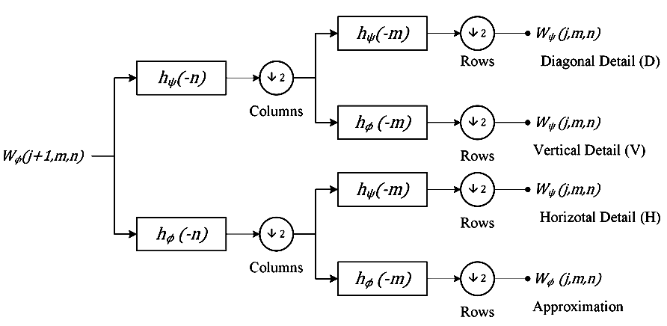
University of Technology and Education
Faculty of Electrical & Electronic Engineering
Wavelet Transforms
Hình 3.18. Sơ đồ thực hiện phép biến đổi Wavelet hai chiều
Với một tín hiệu hai chiều như ảnh số, dữ liệu sẽ được phân chia thành bốn băng con: LL (left-top) biểu diễn các hệ số có tần số thấp nhất chứa các thành phần xấp xỉ, HL (right-top) chứa các thành phần chi tiết theo chiều ngang, LH (left-bottom) chứa các thành phần chi tiết theo chiều dọc và HH (right-bottom) chứa các chi tiết theo đường chéo như trong hình 3.19.
17
Nguyen Thanh Hai, PhD
Notes:
17

Slide 18
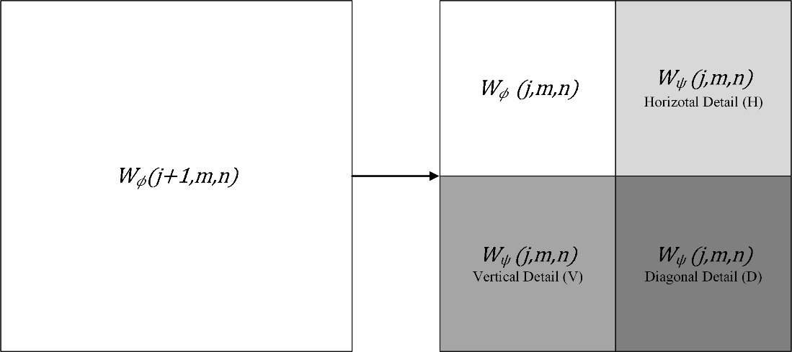
University of Technology and Education
Faculty of Electrical & Electronic Engineering
Wavelet Transforms
Hình 3.19. Biểu diễn các thành phần băng con khi phân tích Wavelet cho ảnh số
18
Notes:
18

Slide 19
University of Technology and Education
Faculty of Electrical & Electronic Engineering
Wavelet Transforms
Biến đổi Wavelet được hỗ trợ rất nhiều trong Matlab với riêng một Toolbox. Đầu tiên là việc cung cấp các dạng hàm Wavelet khác nhau thông qua hàm wfilters với cú pháp cơ bản như sau:
[Lo_D,Hi_D,Lo_R,Hi_R] = wfilters('wname');
Trong đó, Lo_D và Hi_D là các bộ lọc thông thấp và thông cao dùng trong quá trình phân tích Wavelet, trong khi đó, Lo_R và Hi_R là các bộ lọc dùng trong quá trình tổng hợp, và tất nhiên các bộ lọc này phải trực giao với nhau. Ngoài ra, người đọc có thể tham khảo thêm hàm tạo các bộ lọc tương đương với hàm wfilters:
[F1,F2] = wfilters('wname','type')
Còn để trả về dạng số xấp xỉ của hàm Wavelet hay hàm tỷ lệ, hàm wavefun trong Matlab cho phép thực hiện điều đó:
[phi, psi, xval] = wavefun(vname,iter)
Kết quả trả về các vector xấp xỉ phi và psi, trong khi đó xval là vector ước lượng. Số nguyên dương iter xác định độ chính xác của việc xấp xỉ bằng cách điều chỉnh số lượng bước lặp được dùng trong tính toán. Với các biến đổi trực giao, hàm phù hợp được cho như sau:
[phi1, psi1, phi2, psi2, xval] = wavefun(wname, iter)
Trong đó phi1 và psi1 là các hàm phân giải, trong khi phi2 và psi2 là các hàm tái cấu trúc.
19
Nguyen Thanh Hai, PhD
Notes:
19

Slide 20
University of Technology and Education
Faculty of Electrical & Electronic Engineering
Wavelet Transforms
Ví dụ 3.3: Biểu diễn các hàm bộ lọc, hàm tỷ lệ và hàm Wavelet của họ Wavelet Haar ở hình 3.20
clear all;
[Lo_D,Hi_D,Lo_R,Hi_R] = wfilters('Haar')
waveinfo('Haar')
[phi,psi,xval]=wavefun('Haar',10)
xaxis=zeros(size(xval));
subplot(121);
plot(xval,phi,'k',xval,xaxis,'--k');
axis([0 1 -1.5 1.5]);
axis square;
title('Haar Scaling Function')
subplot(122);
plot(xval,psi,'k',xval,xaxis,'--k');
axis([0 1 -1.5 1.5]);
axis square;
title('Haar Wavelet Function');
Kết quả thực thi chương trình
>>
Lo_D =
0.7071 0.7071
Hi_D =
-0.7071 0.7071
Lo_R =
0.7071 0.7071
Hi_R =
0.7071 -0.7071
20
Nguyen Thanh Hai, PhD
Notes:
20

Slide 21
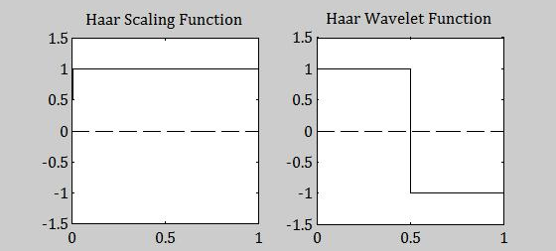
University of Technology and Education
Faculty of Electrical & Electronic Engineering
Wavelet Transforms
Một trong những cách đơn giản để tính toán việc biến đổi Wavelet dành cho các tín hiệu hai chiều được hỗ trợ bởi Toolbox Wavelet là hàm wavedec2 với cú pháp như sau:
[C, S] = wavedec2(X, N, Lo_D, Hi_D)
trong đó, X là ma trận hai chiều hay ảnh số, N là mức phân tích, Lo_D và Hi_D là các hàm bộ lọc dùng trong phân tích. Cú pháp đơn giản hơn của hàm này như sau:
[C,S] = wavedec2(X,N,'wname')
Với cú pháp này không cần thiết phải chỉ rõ hàm bộ lọc, trong khi chỉ cần khai báo tên họ Wavelet dùng để phân tích. Ngõ ra bao gồm vector hàng C (kiểu double) chứa các hệ số Wavelet đã được biến đổi. Ma trận S (cũng thuộc kiểu double) xác định bố cục của các hệ số trong C. Mối quan hệ giữa C và S được khảo sát trong ví dụ và được mô tả trong phần tiếp theo.
Hình 3.20. Hàm tỷ lệ và hàm Wavelet của họ Haar
21
Nguyen Thanh Hai, PhD
Notes:
21

Slide 22
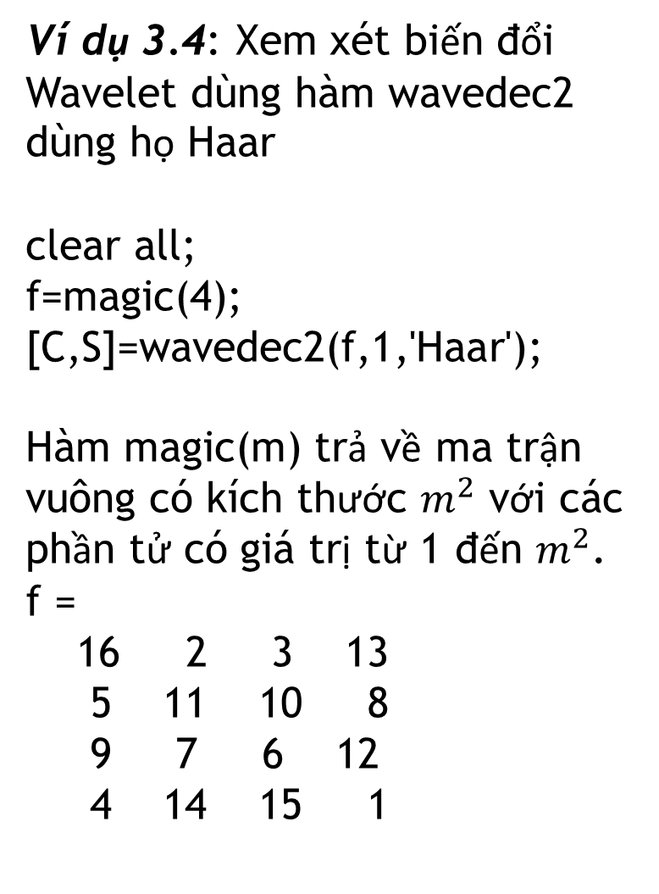
University of Technology and Education
Faculty of Electrical & Electronic Engineering
Wavelet Transforms
Ví dụ 3.4: Xem xét biến đổi Wavelet dùng hàm wavedec2 dùng họ Haar
clear all;
f=magic(4);
[C,S]=wavedec2(f,1,'Haar');
Hàm magic(m) trả về ma trận vuông có kích thước $m^{2}$ với các phần tử có giá trị từ 1 đến $m^{2}$.
f =
16 2 3 13
5 11 10 8
9 7 6 12
4 14 15 1
C =
Columns 1 through 10
17.0000 17.0000 17.0000 17.0000 1.0000 -1.0000 -1.0000 1.0000 4.0000 -4.0000
Columns 11 through 16
-4.0000 4.0000 10.0000 6.0000 -6.0000 -10.0000
S =
2 2
2 2
4 4
22
Nguyen Thanh Hai, PhD
Notes:
22

Slide 23
University of Technology and Education
Faculty of Electrical & Electronic Engineering
Wavelet Transforms
Ví dụ 3.5: Trích xuất các hệ số Wavelet của từng băng con tại các mức phân tích xác định
clear all;
f=magic(4);
[C,S]=wavedec2(f,2,'Haar');
A=appcoef2(C,S,'Haar',1)
V=detcoef2('v',C,S,'Haar',2)
Trong ví dụ trên, hàm appcoef2 sẽ trả về ma trận chứa các hệ số Wavelet của băng con xấp xỉ tại bất kỳ mức phân tích nào, lưu ý, mức phân tích khai báo phải nhỏ hơn giá trị khai báo trong hàm wavedec2 trước đó. Cú pháp của hàm appcoef2 được cho như sau:
A = appcoef2(C,S,'wname',N)
Hay
A = appcoef2(C,S,Lo_R,Hi_R,N)
Tương tự với hàm detcoef2 cũng trả về ma trận hệ số Wavelet của băng con chi tiết, nhưng có thêm một tham số cần khai báo, đó là băng con cụ thể. Trong trường hợp của ví dụ 3.5 thì băng con trích xuất là vertical - băng con chi tiết theo chiều dọc. Cú pháp của hàm detcoef2 được trình bày:
D = detcoef2(O,C,S,N)
Tham số O chỉ rõ băng con chi tiết cần khai báo, chẳng hạn 'h' – horizontal, 'v' – vertical, 'd' – diagonal.
23
Notes:
23

Slide 24
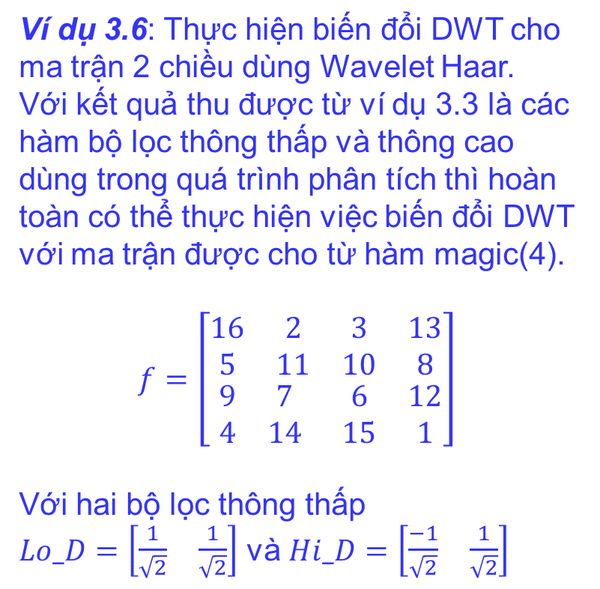
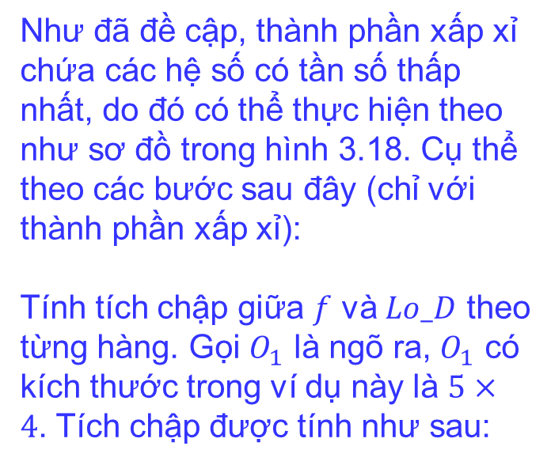
University of Technology and Education
Faculty of Electrical & Electronic Engineering
Wavelet Transforms
Ví dụ 3.6: Thực hiện biến đổi DWT cho ma trận 2 chiều dùng Wavelet Haar.
Với kết quả thu được từ ví dụ 3.3 là các hàm bộ lọc thông thấp và thông cao dùng trong quá trình phân tích thì hoàn toàn có thể thực hiện việc biến đổi DWT với ma trận được cho từ hàm magic(4).
$$f=\left[\begin{matrix}\begin{matrix}16 & 2 \\ 5 & 11\end{matrix} & \begin{matrix}3 & 13 \\ 10 & 8\end{matrix} \\ \begin{matrix}9 & 7 \\ 4 & 14\end{matrix} & \begin{matrix}6 & 12 \\ 15 & 1\end{matrix}\end{matrix}\right]$$
Với hai bộ lọc thông thấp
$Lo_D=\left[\begin{matrix}\frac{1}{\sqrt{2}} & \frac{1}{\sqrt{2}}\end{matrix}\right]$ và $Hi_D=\left[\begin{matrix}\frac{−1}{\sqrt{2}} & \frac{1}{\sqrt{2}}\end{matrix}\right]$
Như đã đề cập, thành phần xấp xỉ chứa các hệ số có tần số thấp nhất, do đó có thể thực hiện theo như sơ đồ trong hình 3.18. Cụ thể theo các bước sau đây (chỉ với thành phần xấp xỉ):
Tính tích chập giữa $f$ và $Lo_D$ theo từng hàng. Gọi $O_{1}$ là ngõ ra, $O_{1}$ có kích thước trong ví dụ này là $5×4$. Tích chập được tính như sau:
24
Nguyen Thanh Hai, PhD
Notes:
24

Slide 25
University of Technology and Education
Faculty of Electrical & Electronic Engineering
Wavelet Transforms
25
Notes:
25

Slide 26
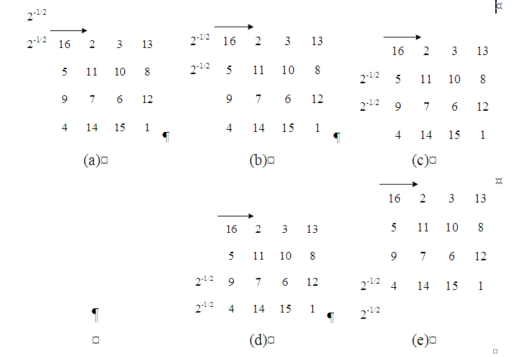
University of Technology and Education
Faculty of Electrical & Electronic Engineering
Wavelet Transforms
26
Notes:
26

Slide 27
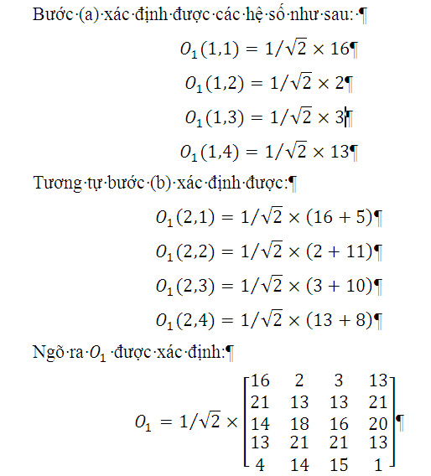
University of Technology and Education
Faculty of Electrical & Electronic Engineering
Wavelet Transforms
27
Notes:
27

Slide 28
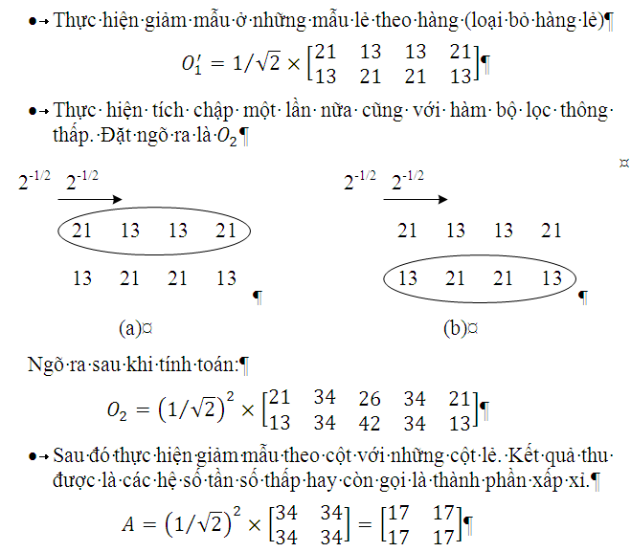
University of Technology and Education
Faculty of Electrical & Electronic Engineering
Wavelet Transforms
28
Nguyen Thanh Hai, PhD
Notes:
28

Slide 29
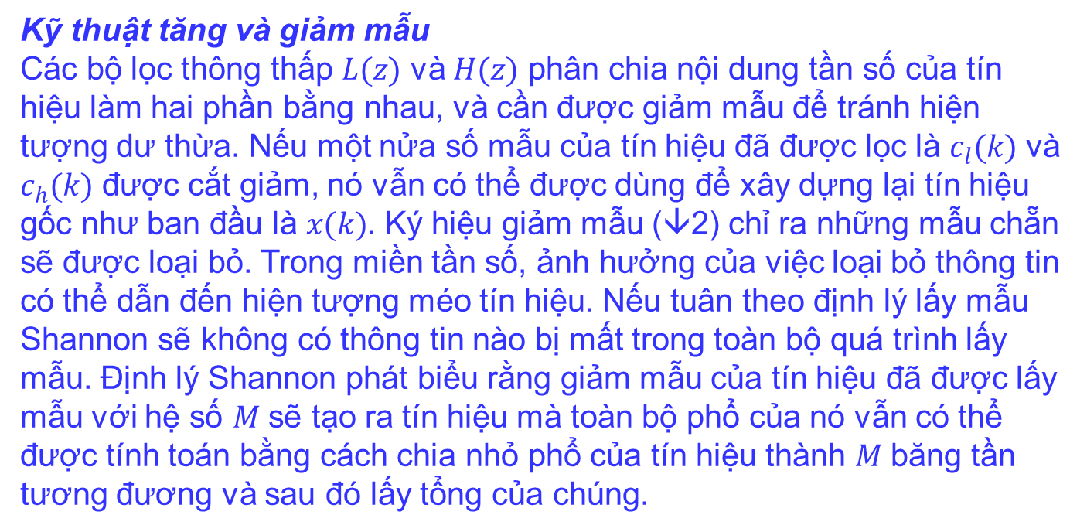
University of Technology and Education
Faculty of Electrical & Electronic Engineering
Wavelet Transforms
Kỹ thuật tăng và giảm mẫu
Các bộ lọc thông thấp $L(z)$ và $H(z)$ phân chia nội dung tần số của tín hiệu làm hai phần bằng nhau, và cần được giảm mẫu để tránh hiện tượng dư thừa. Nếu một nửa số mẫu của tín hiệu đã được lọc là $c_{l}(k)$ và $c_{h}(k)$ được cắt giảm, nó vẫn có thể được dùng để xây dựng lại tín hiệu gốc như ban đầu là $x(k)$. Ký hiệu giảm mẫu (↓2) chỉ ra những mẫu chẵn sẽ được loại bỏ. Trong miền tần số, ảnh hưởng của việc loại bỏ thông tin có thể dẫn đến hiện tượng méo tín hiệu. Nếu tuân theo định lý lấy mẫu Shannon sẽ không có thông tin nào bị mất trong toàn bộ quá trình lấy mẫu. Định lý Shannon phát biểu rằng giảm mẫu của tín hiệu đã được lấy mẫu với hệ số $M$ sẽ tạo ra tín hiệu mà toàn bộ phổ của nó vẫn có thể được tính toán bằng cách chia nhỏ phổ của tín hiệu thành $M$ băng tần tương đương và sau đó lấy tổng của chúng.
29
Notes:
29

Slide 30
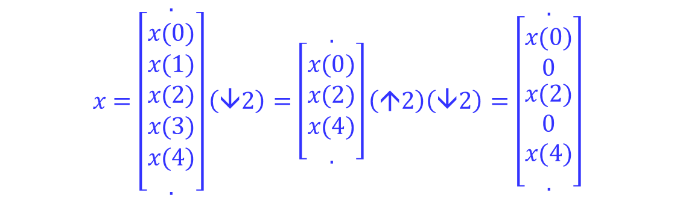
University of Technology and Education
Faculty of Electrical & Electronic Engineering
Wavelet Transforms
Trong giàn lọc tổng hợp, các tín hiệu sẽ được tăng mẫu trước khi lọc. Việc tăng số lượng mẫu lên gấp đôi (↑2) được thực hiện bằng cách thêm vào các mẫu giá trị bằng không giữa các mẫu của tín hiệu gốc. Lưu ý, việc giảm mẫu tín hiệu và sau đó tăng trở lại sẽ không trả về tín hiệu như ban đầu. Chỉ có thể thu được tín hiệu bằng cách tăng mẫu khi chèn các mẫu giá trị không và sau đó giảm mẫu một lần nữa như trong biểu thức (3.36).
$$x=\left[\begin{matrix}\begin{matrix}. \\ x(0) \\ x(1)\end{matrix} \\ x(2) \\ \begin{matrix}x(3) \\ x(4) \\ .\end{matrix}\end{matrix}\right]\left(↓2\right)=\left[\begin{matrix}\begin{matrix}. \\ x(0)\end{matrix} \\ x(2) \\ \begin{matrix}x(4) \\ .\end{matrix}\end{matrix}\right]\left(⟨2\right)\left(↓2\right)=\left[\begin{matrix}\begin{matrix}. \\ x(0) \\ 0\end{matrix} \\ x(2) \\ \begin{matrix}0 \\ x(4) \\ .\end{matrix}\end{matrix}\right]$$
30
Nguyen Thanh Hai, PhD
Notes:
30

Slide 31
University of Technology and Education
Faculty of Electrical & Electronic Engineering
Wavelet Transforms
Ví dụ 3.7: Phân tích và biểu diễn các thành phần băng con với một ảnh cho trước
clear all;
f=imread('cameraman.bmp');
[cA1,cH1,cV1,cD1]=dwt2(f,'Haar');
f1=[mat2gray(cA1) mat2gray(cH1);mat2gray(cV1) mat2gray(cD1)];
[cA2,cH2,cV2,cD2]=dwt2(cA1,'Haar');
f22=[mat2gray(cA2) mat2gray(cH2);mat2gray(cV2) mat2gray(cD2)];
f2=[f22 mat2gray(cH1);mat2gray(cV1) mat2gray(cD1)];
imshow(f1);
figure;imshow(f2);
31
Notes:
31

Slide 32
University of Technology and Education
Faculty of Electrical & Electronic Engineering
Wavelet Transforms
3.2.2.7. Một số ứng dụng của phép biến đổi Wavelet
Biến đổi Wavelet được dùng nhiều trong các ứng dụng xử lý ảnh do tính hiệu quả so với biến đổi Fourier trong việc biểu diễn các đặc trưng tần số theo thời gian. Do đó, ứng dụng xử lý ảnh trên miền Wavelet thông thường là các thuật toán chỉnh sửa, thay đổi giá trị của các hệ số trong các băng con xấp xỉ hay chi tiết. Công việc này có thể được tóm gọn trong ba bước cơ bản như sau:
Biến đổi ảnh từ miền không gian sang miền Wavelet (thực hiện biến đổi Wavelet rời rạc)
Thay đổi các hệ số Wavelet
Biến đổi ngược các hệ số sau khi chỉnh sửa từ miền Wavelet trở lại miền không gian.
Để hiểu rõ hơn ứng dụng Wavelet, một số ví dụ sẽ được trình bày bên dưới, nhưng cơ bản sẽ bao gồm các ứng dụng như: triệt nhiễu tần số cao, nén ảnh, tách biên…
32
Notes:
32

Slide 33
University of Technology and Education
Faculty of Electrical & Electronic Engineering
Wavelet Transforms
Ví dụ 3.8: Thực hiện thuật toán giảm nhiễu dùng biến đổi Wavelet
clear all
f=imread('cameraman.bmp');
fn=imnoise(f,'gaussian',0.01);
[cA,cH,cV,cD]=dwt2(fn,'Haar');
[THR_H,SORH_H,KEEPAPP_H]=ddencmp('den','wv',cH);
cH=wthresh(cH,SORH_H,THR_H);
[THR_V,SORH_V,KEEPAPP_V]=ddencmp('den','wv',cV);
cV=wthresh(cH,SORH_V,THR_V);
[THR_D,SORH_D,KEEPAPP_D]=ddencmp('den','wv',cD);
cD=wthresh(cH,SORH_D,THR_D);
fdn=uint8(idwt2(cA,cH,cV,cD,'Haar'));
Trong ví dụ trên, hàm idwt2 thực hiện quá trình biến đổi Wavelet ngược với cú pháp tương tự như hàm dwt2, chỉ có điều ngõ ra của hàm dwt2 bây giờ trở thành ngõ vào của hàm idwt2. Cú pháp hoàn chỉnh được cho như sau:
X = idwt2(cA,cH,cV,cD,'wname')
33
Notes:
33

Slide 34
University of Technology and Education
Faculty of Electrical & Electronic Engineering
Wavelet Transforms
Ảnh sau khi được thêm nhiễu muối tiêu với mật độ cho trước. Mục tiêu là giảm nhiễu và nâng cao chất lượng của ảnh được đánh giá qua thông số PSNR. Do đây là dạng nhiễu tần số cao làm ảnh hưởng đến các chi tiết của ảnh nên thuật toán triệt nhiễu chỉ được áp dụng cho các băng tần chi tiết (băng tần tần số cao), cụ thể là thành phần cH, cV và cD. Thuật toán trong ví dụ trên chỉ đơn giản là lấy ngưỡng các hệ số Wavelet trong các băng tần chi tiết. Có hai kiểu lấy ngưỡng: lấy ngưỡng cứng (hard thresholding) và lấy ngưỡng mềm (soft thresholding) như trong hình 3.23. Các thông số như giá trị ngưỡng và lựa chọn kiểu lấy ngưỡng được xác định thông qua việc sử dụng hàm ddencmp, đây là hàm sẽ trả về các thông số mặc định cho việc lấy ngưỡng sao cho phù hợp với từng dữ liệu ngõ vào. Cú pháp của hàm ddencmp được mô tả:
[THR,SORH,KEEPAPP] = ddencmp('den','wv',X)
34
Notes:
34

Slide 35
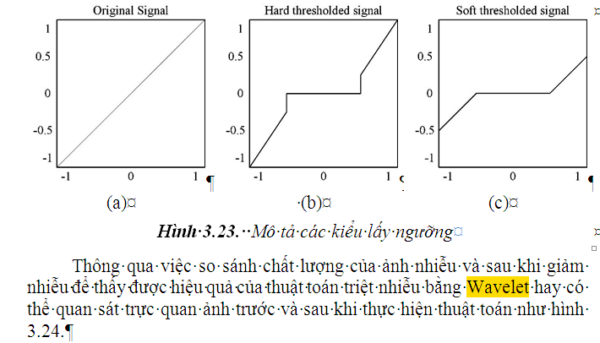
University of Technology and Education
Faculty of Electrical & Electronic Engineering
Wavelet Transforms
35
Notes:
35

Slide 36
University of Technology and Education
Faculty of Electrical & Electronic Engineering
Image Transforms
Wavelet Transforms
[MSE1,PSNR1]=psnr(f,fn)
[MSE2,PSNR2]=psnr(f,fdn)
MSE1 =
2.0508e+03
PSNR1 =
15.0115
MSE2 =
726.5902
PSNR2 =
19.5179
36
Notes:
36

Slide 37
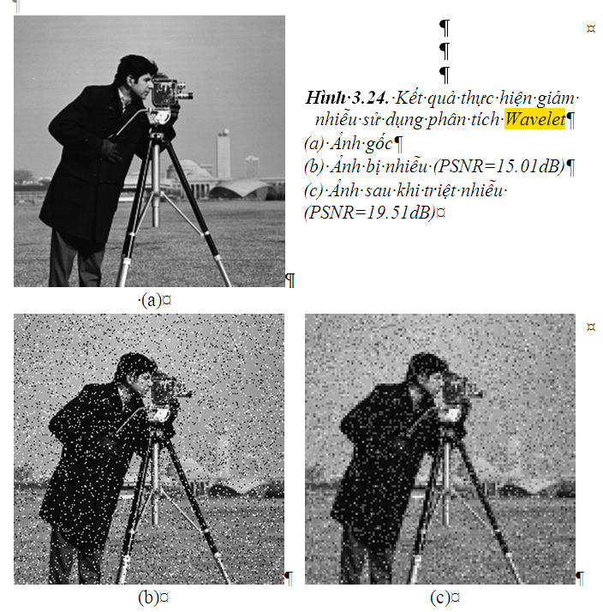
University of Technology and Education
Faculty of Electrical & Electronic Engineering
Wavelet Transforms
37
Notes:
37

Slide 38
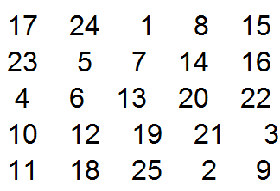

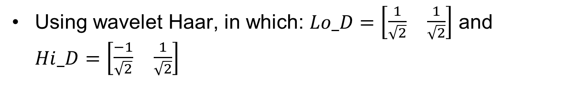
University of Technology and Education
Faculty of Electrical & Electronic Engineering
Wavelet Transforms
Exercise
Find DWT of $f$=
Using wavelet Haar, in which: $Lo_D=\left[\begin{matrix}\frac{1}{\sqrt{2}} & \frac{1}{\sqrt{2}}\end{matrix}\right]$ and $Hi_D=\left[\begin{matrix}\frac{−1}{\sqrt{2}} & \frac{1}{\sqrt{2}}\end{matrix}\right]$
38
Nguyen Thanh Hai, PhD
Notes:
38

Slide 39
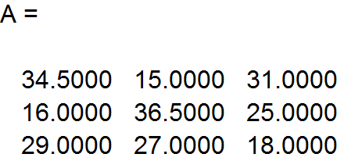
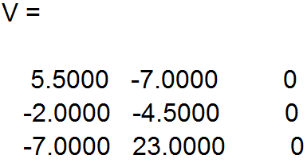
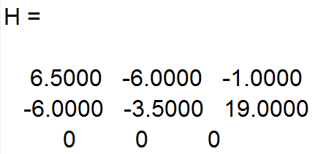

University of Technology and Education
Faculty of Electrical & Electronic Engineering
Wavelet Transforms
Tip: access the ‘wavedec2’ function root and compare to your answer
39
Nguyen Thanh Hai, PhD
Notes:
39

Slide 40
University of Technology and Education
Faculty of Electrical & Electronic Engineering
Wavelet Transforms
Wavelet toolbox : dwt2
Hàm dwt2 cho phép trả về bốn ma trận riêng biệt, gồm: thành phần xấp xỉ (cA), thành phần chi tiết theo chiều ngang (cH), chi tiết theo chiều dọc (cV) và chi tiết theo đường chéo (cD).
Example: clear all;
f=imread('cameraman.bmp');
[cA1,cH1,cV1,cD1]=dwt2(f,'Haar');
f1=[mat2gray(cA1) mat2gray(cH1);mat2gray(cV1)
mat2gray(cD1)];
Wavelet toolbox
[C,S] = wavedec2(X,N,'wname')
Example: clear all;
f=magic(4);
[C,S]=wavedec2(f,1,'Haar');
40
Nguyen Thanh Hai, PhD.
Notes:
40

Slide 41

University of Technical Education
Faculty of Electrical & Electronic Engineering
Wavelet transform
Wavelet toolbox : dwt2 (cont)
41
Nguyen Thanh Hai, PhD.
Notes:
41

Slide 42
University of Technical Education
Faculty of Electrical & Electronic Engineering
Image Transforms
The End
Nguyen Thanh Hai, PhD

Slide 43

University of Technology and Education
Faculty of Electrical & Electronic Engineering
Image Transforms
1D Haar Wavelets
Haar scaling and wavelet functions:
Mother scaling function:
φ(t) ψ(t)
computes average
computes details
43
Nguyen Thanh Hai, PhD
Notes:
43

